Slide 1
20171685 이 혜 진
20171698 정 예 빈
20171699 정 지 연
20171700 정 지 현

Slide 2
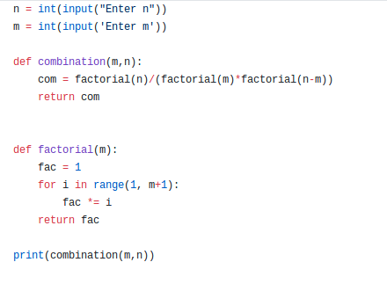
( 정 지 연 )

Slide 3
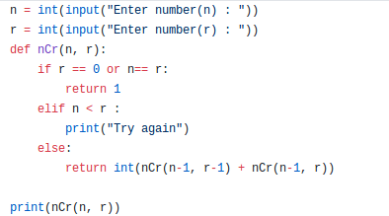
(정 지 현)

Slide 4
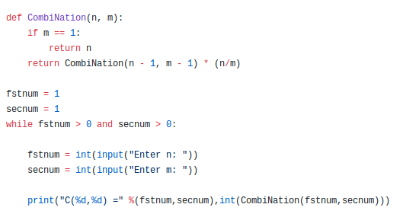
( 이 혜 진 )

Slide 5
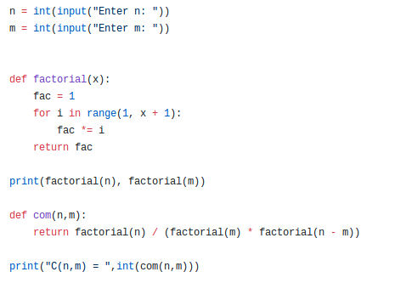
(정 예 빈 )

